Slide 1
PHÒNG GD-ĐT QUẬN LONG BIÊN
TRƯỜNG MẦM NON GIA QUẤT
LÀM QUEN VĂN HỌC
Đề tài: Thơ “Giờ ăn”
Lứa tuổi: Nhà trẻ D1
Thời gian: 12-15 phút
Người thực hiện: Phùng Thị Kim Oanh
Năm học: 2020-2021

Slide 2
Mục đích- yêu cầu
* Kiến thức:
-Trẻ biết tên bài thơ, tên các nhân vật trong bài thơ.
- Biết nội dung bài thơ: “Đến giờ ăn cơm bé biết vào bàn ngồi xúc cơm gọn gàng không để rơi vãi”.
* Kỹ năng:
-Trả lời rõ ràng các câu hỏi theo nội dung bài thơ.
- Đọc từ đầu đến hết bài thơ vơi sự giúp đỡ của cô.
* Thái độ:
-Trẻ ngoan, hứng thú tham gia vào hoạt động.
- GD: Biết giữ gìn vệ sinh khi ăn uống.

Slide 3
Chuẩn bị:
* Đồ dùng của cô:
- Powerpoint minh họa thơ.
* Đồ dùng của trẻ
- Trang phục gọn gàng.

Slide 4

Ổn định tổ chức:
Cô và trẻ chơi trò chơi : “Tập tầm vông”

Slide 5
Phương pháp và hình thức tổ chức:
Cô giới thiệu tên bài thơ: Giờ ăn.
Cô đọc lần 1: Không tranh

Slide 6
Cô đọc thơ lần 2:
Dùng Powerpoint minh họa

Slide 7
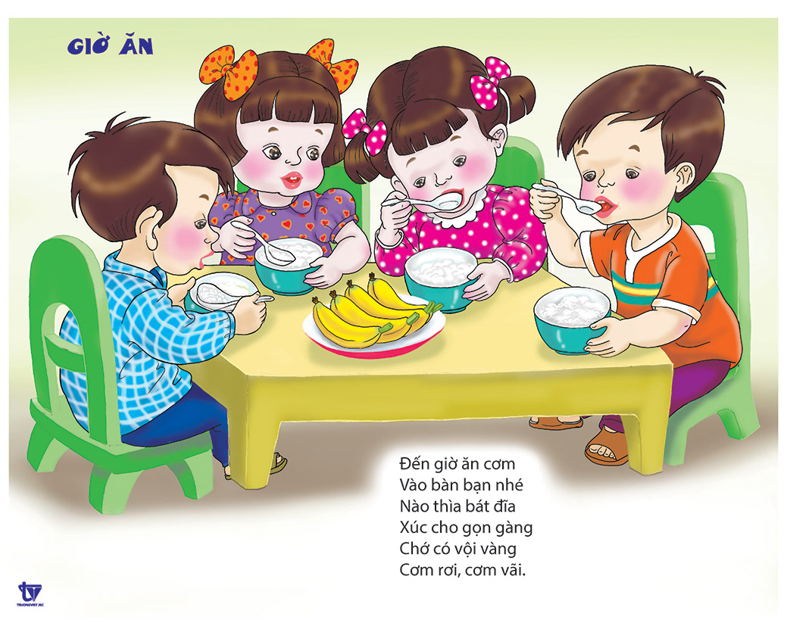

Slide 8
Đàm thoại theo nội dung bài thơ.
Cô vừa đọc cho các con nghe bài thơ gì?

Slide 9
Đến giờ ăn cơm thì các bạn làm gì?
“Đến giờ ăn cơm
Vào bàn bạn nhé”.

Slide 10
Chúng mình cầm cái gì để ăn?
Nào thìa, bát, đĩa

Slide 11
Chúng mình xúc cơm như thế nào?
“Xúc cho gọn gàng
Chớ có vội vàng”.

Slide 12
Chúng mình phải xúc cẩn thận không thì làm sao?
Cơm rơi, cơm vãi

Slide 13
Cô đọc lần 3 khuyến khích trẻ đọc cùng cô.

Slide 14
* Dạy trẻ đọc thơ
- Cô tổ chức cho cả lớp đọc 3-4 lần
- Mời tổ nhóm cá nhân trẻ đọc

Slide 15


Kết thúc
Cô nhận xét tiết học động viên khen ngợi trẻ

